Slide 3

Báo cáo
Phân tích thiết kế hệ thống

Slide 4
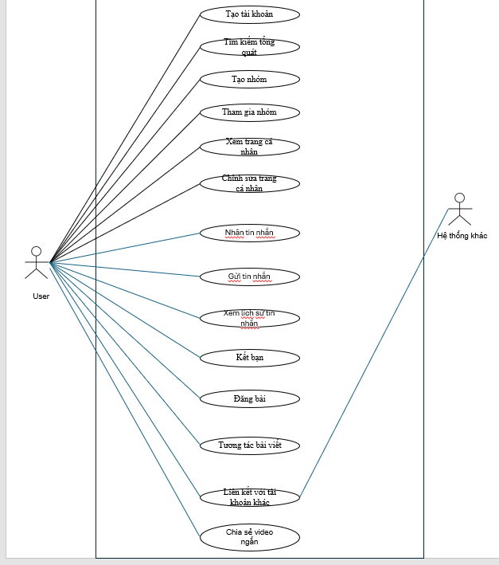
USECASE Tổng quát

Slide 5
Ca sử dụng cập nhập tài khoản cá nhân

Slide 6
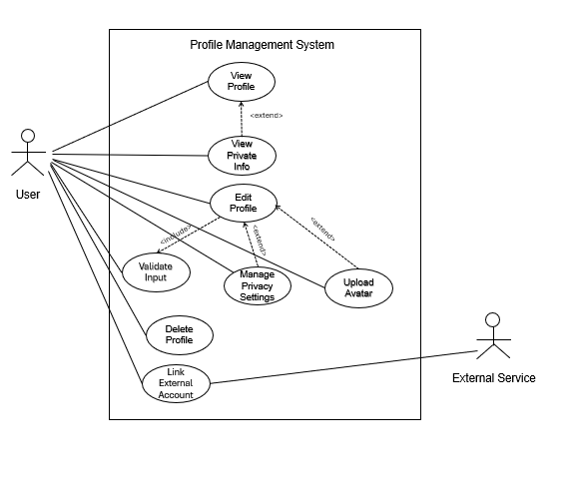
Use case Diagram

Slide 7
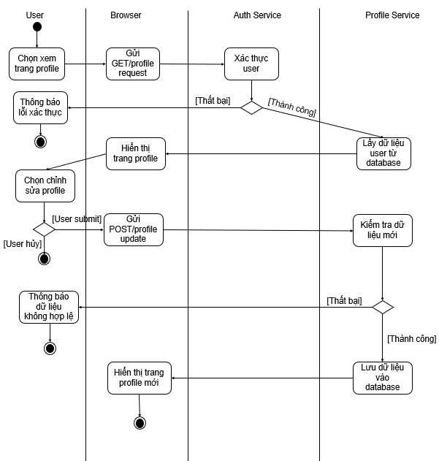
Activity Diagram

Slide 8
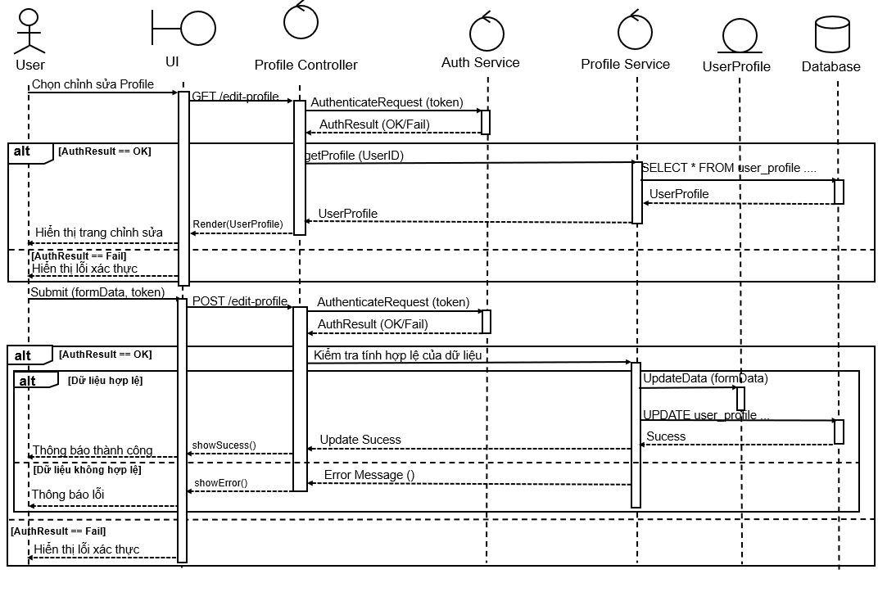
Sequence Diagram

Slide 9
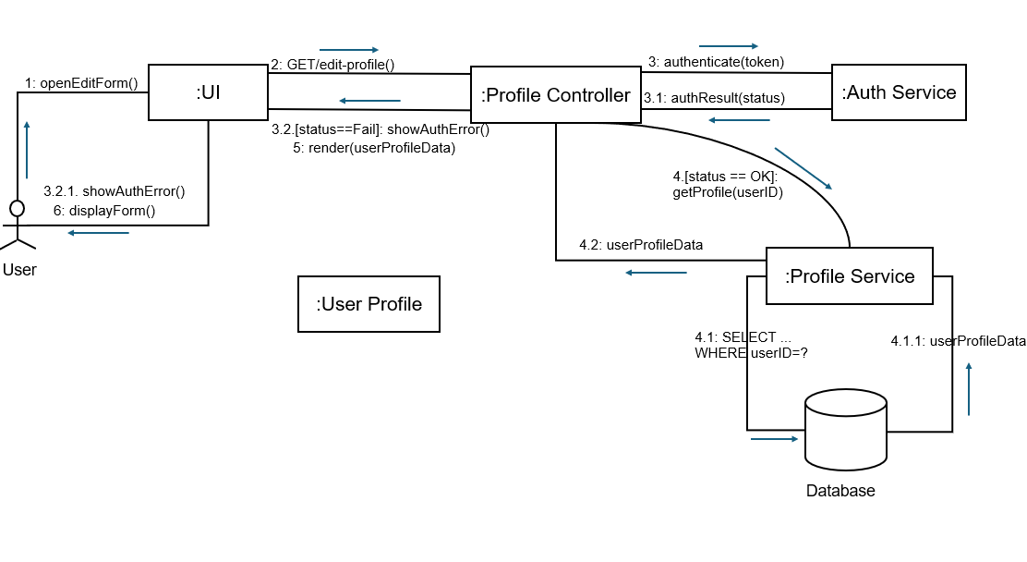
Communication Diagram

Slide 10
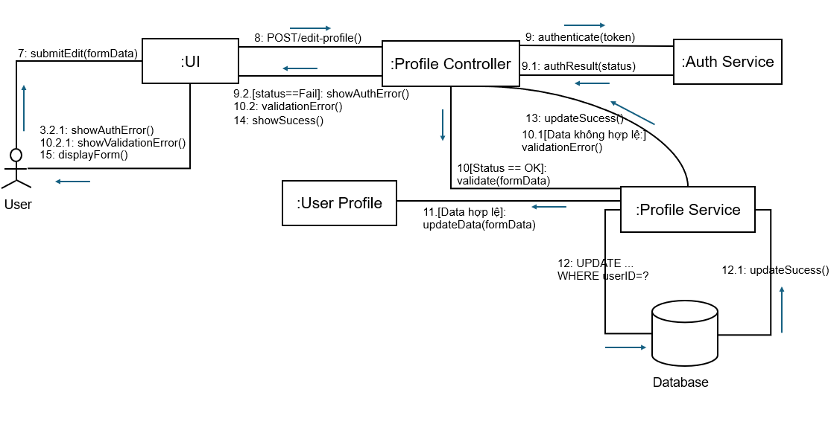
Communication Diagram

Slide 11
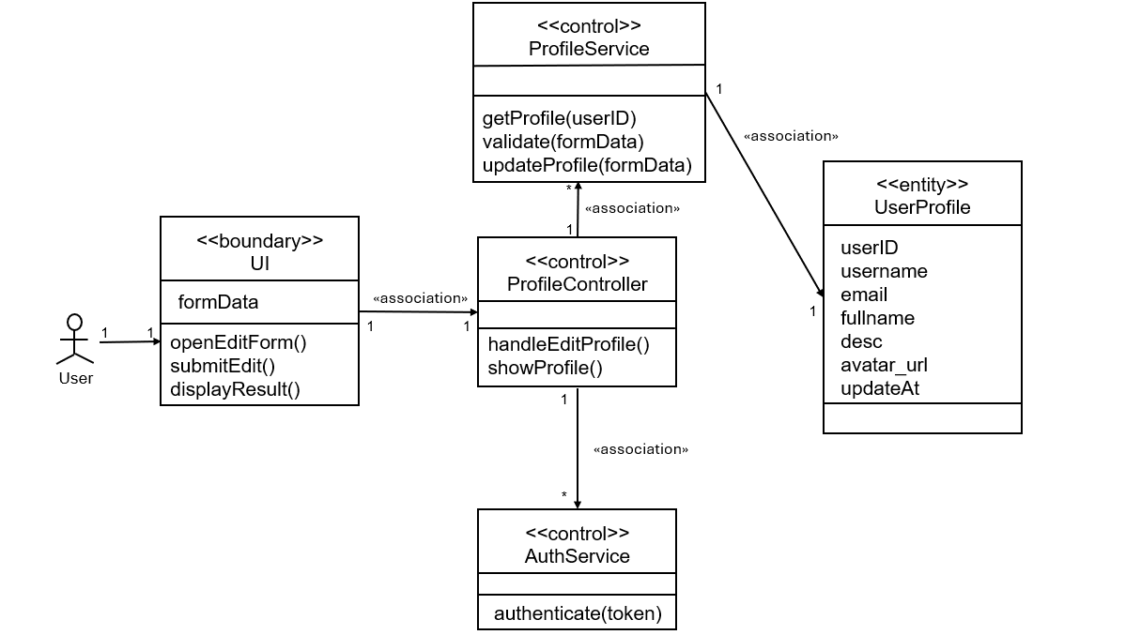
Class Diagram

Slide 12
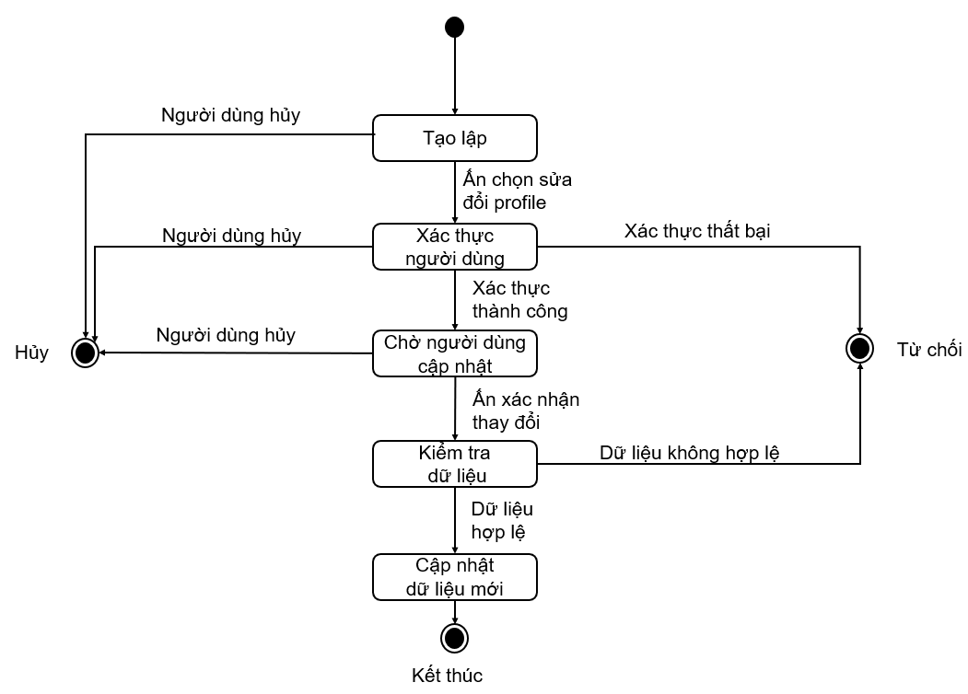
State Machine Diagram

Slide 13
Ca sử dụng trò chuyện

Slide 14
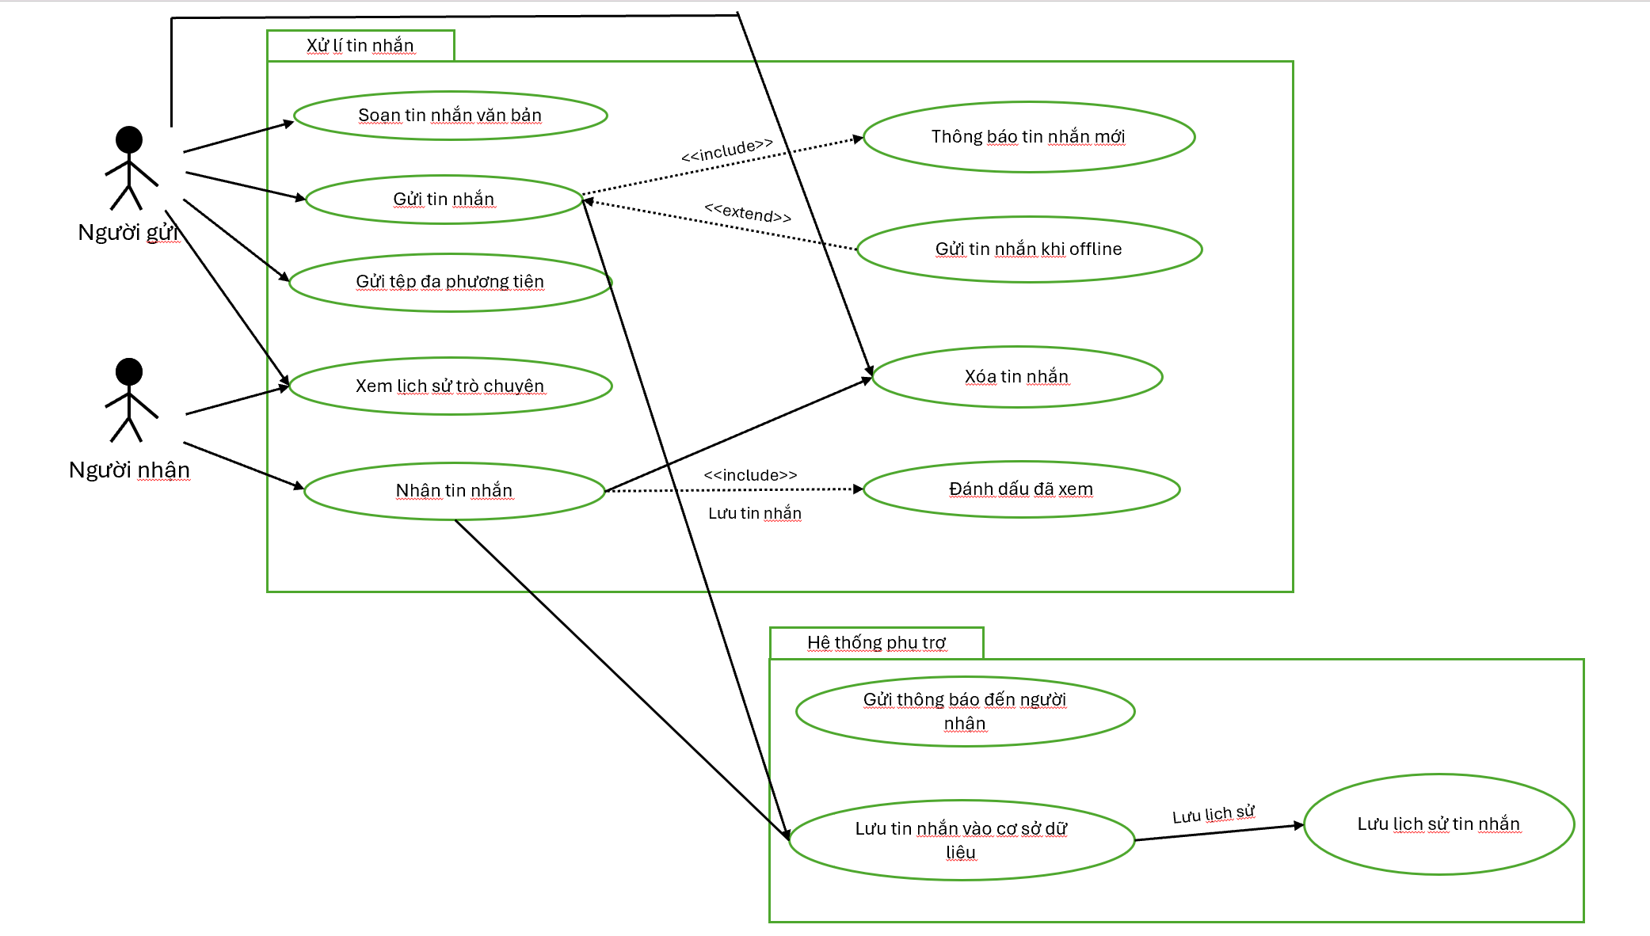
Use Case Diagram

Slide 15
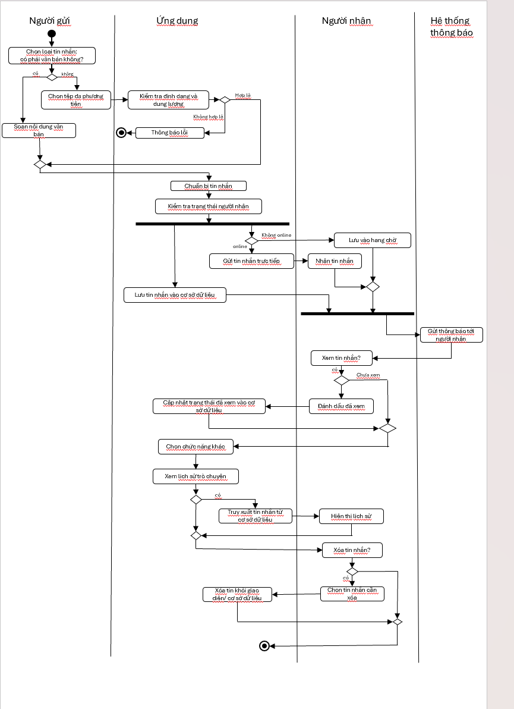
Activity Diagram (1)

Slide 16
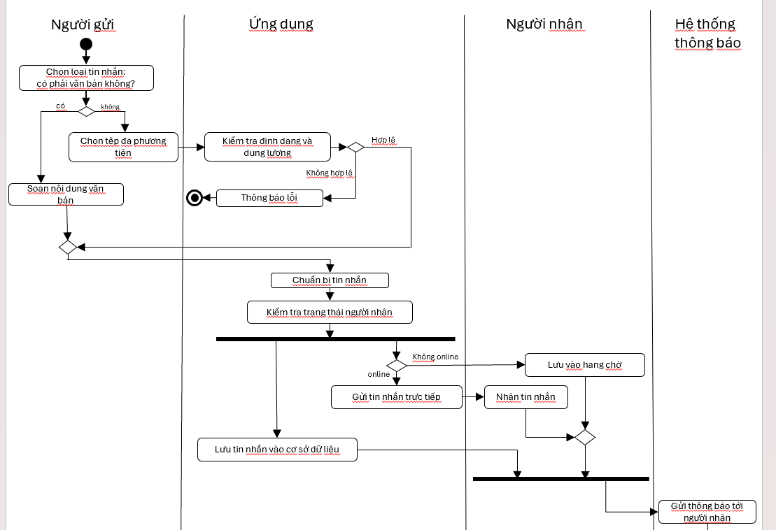
Activity Diagram (2)

Slide 17
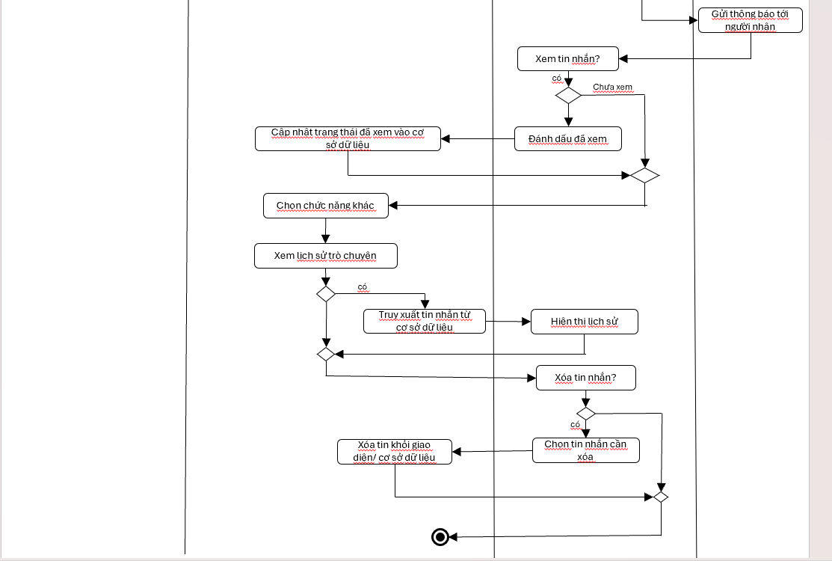
Activity Diagram (3)

Slide 18
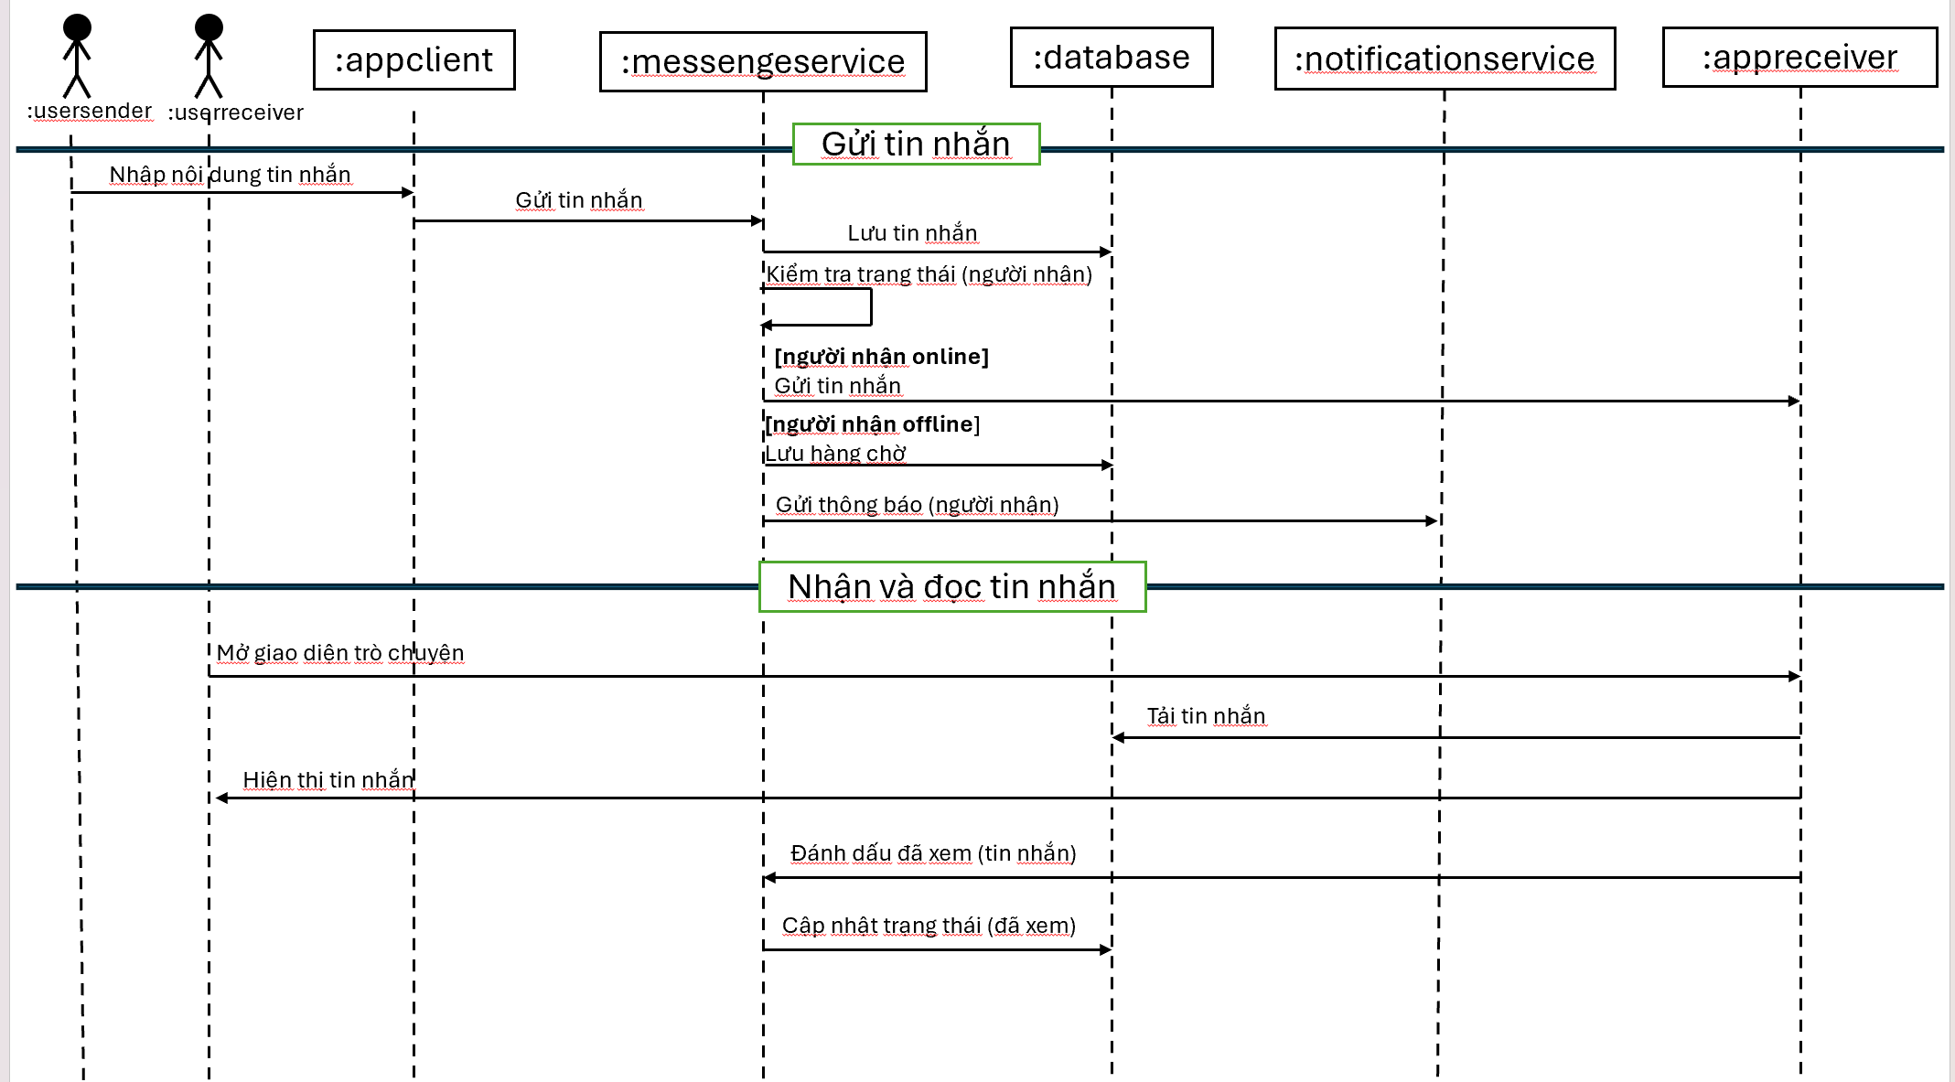
Sequence Diagram

Slide 19
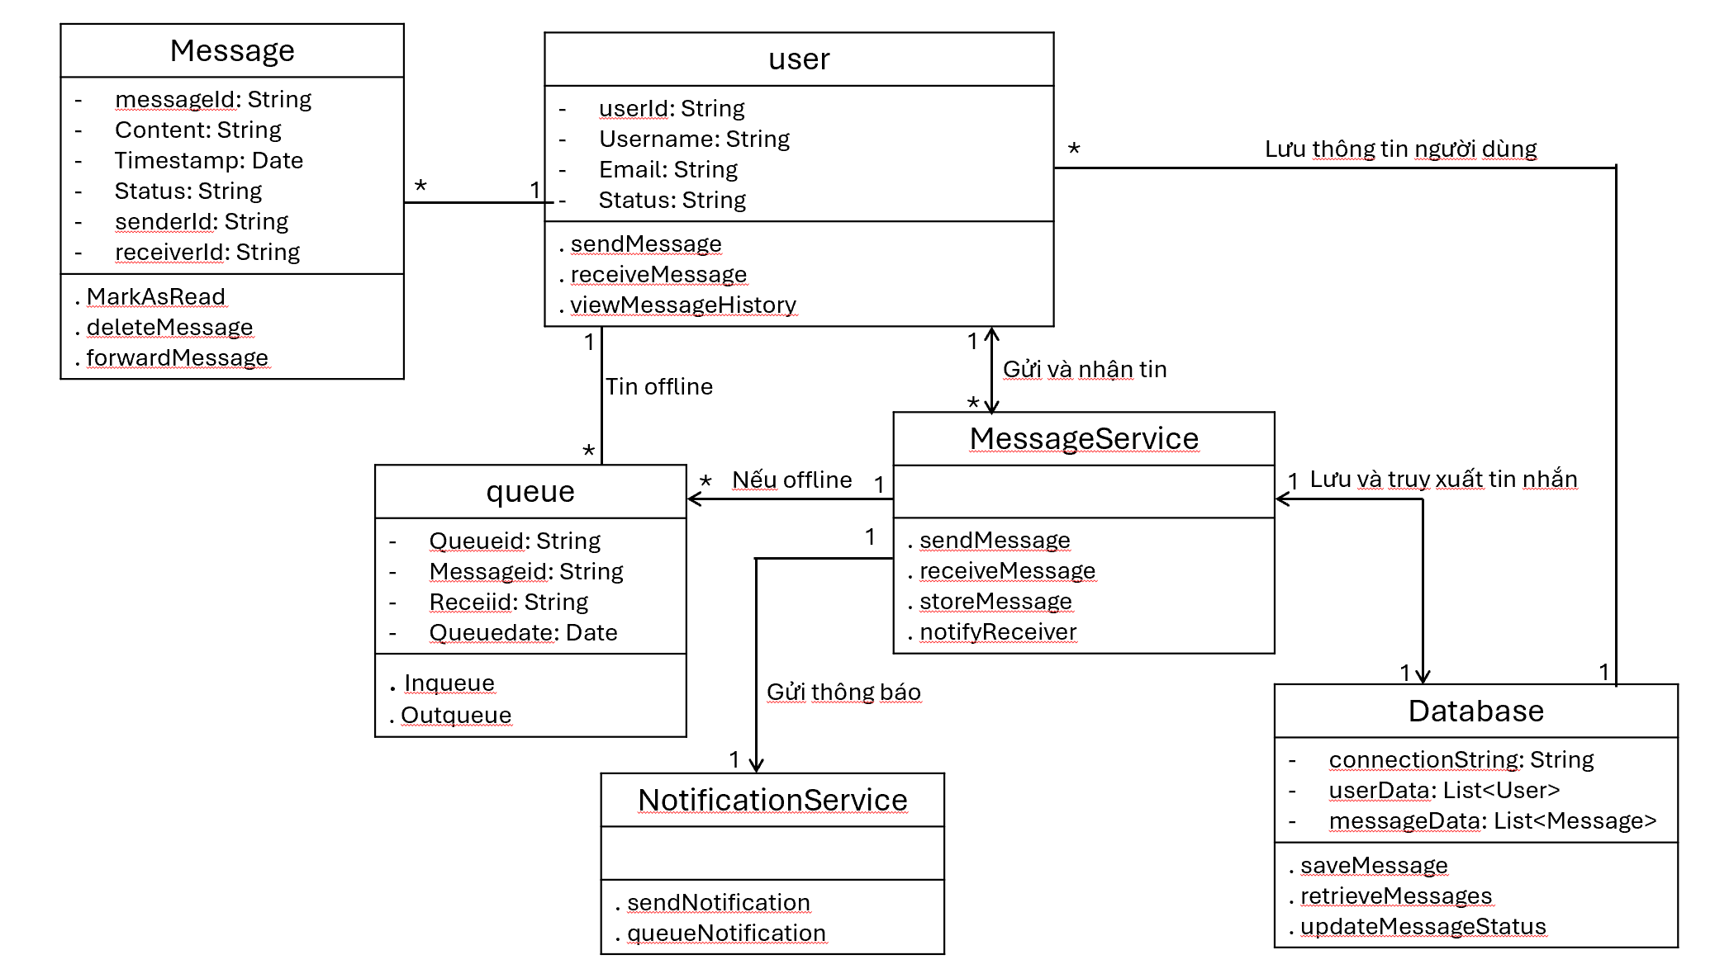
Class Diagram

Slide 20
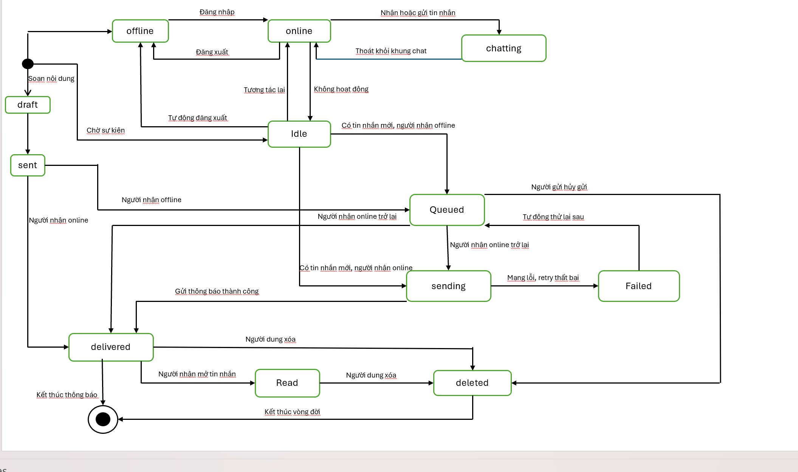
State Machine Diagram

Slide 21
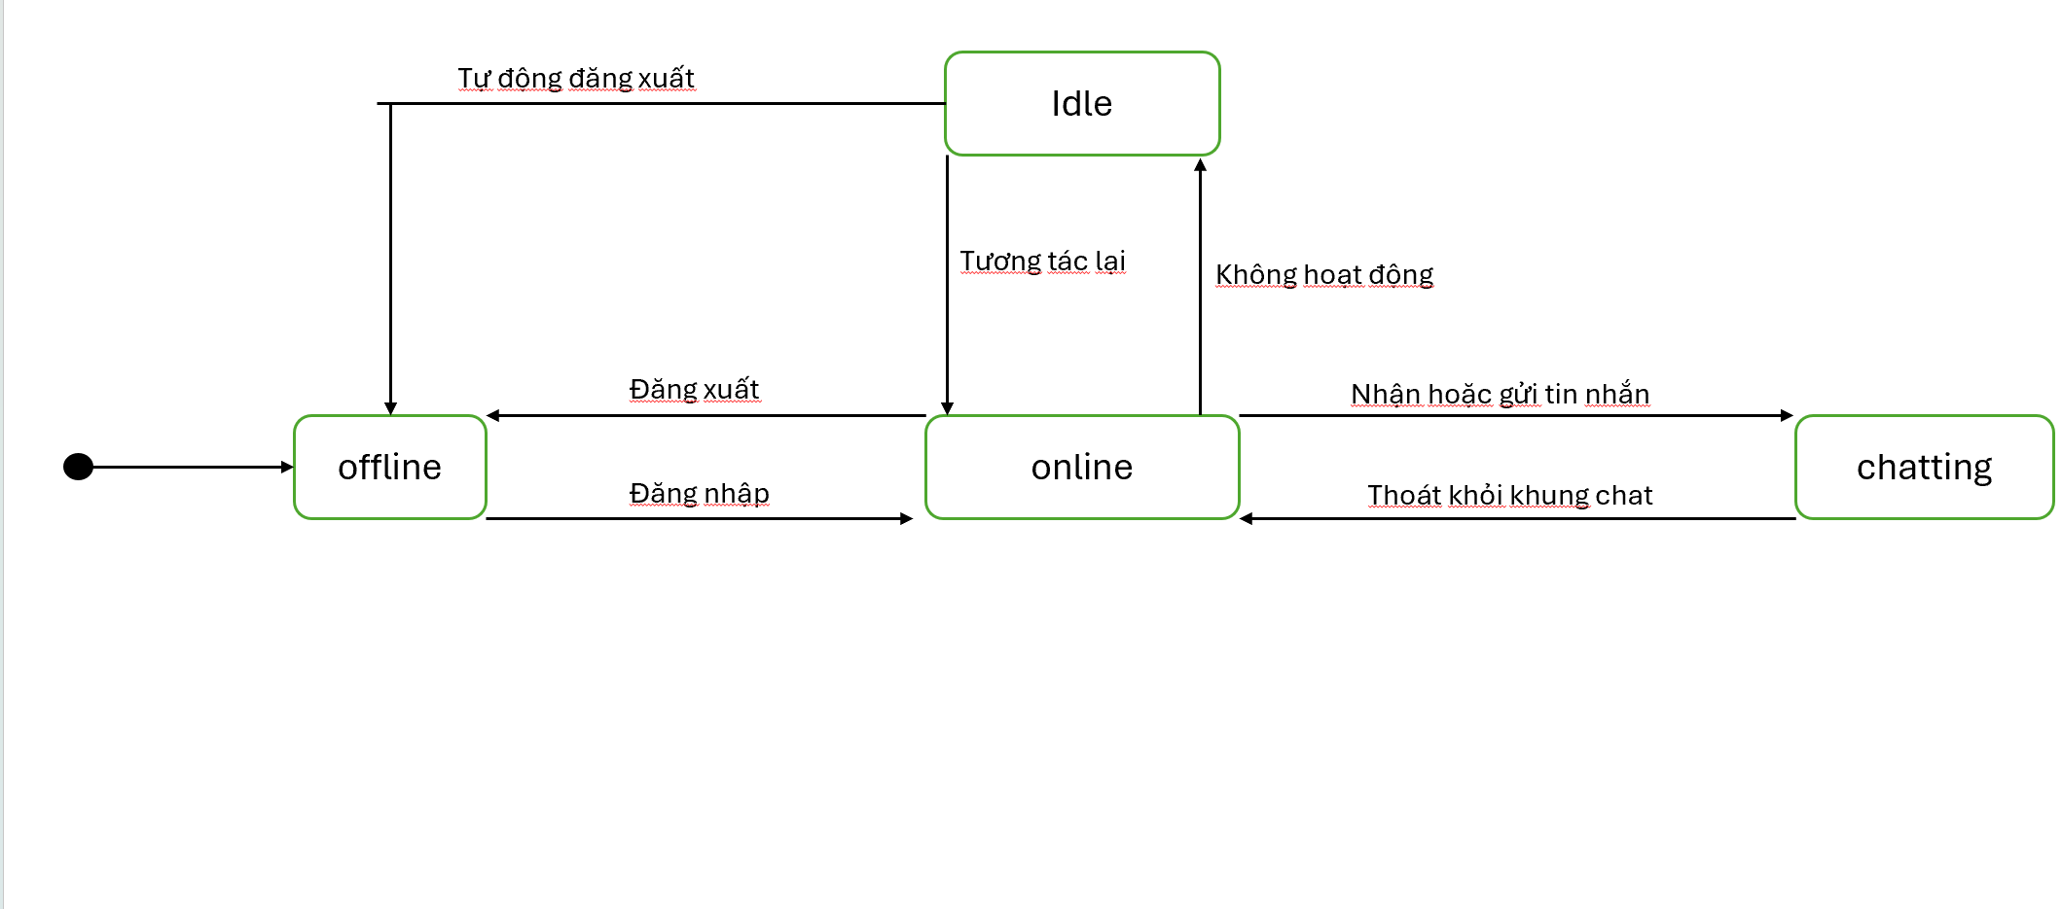
State Machine Diagram(1)

Slide 22
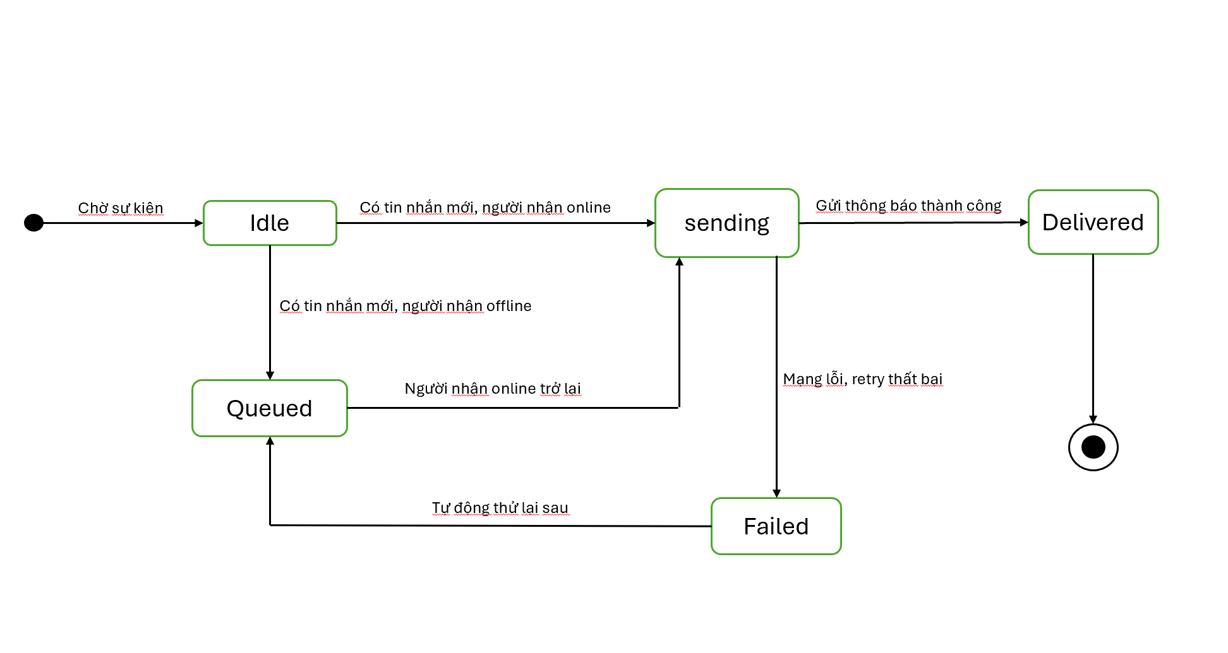
State Machine Diagram(3)

Slide 23
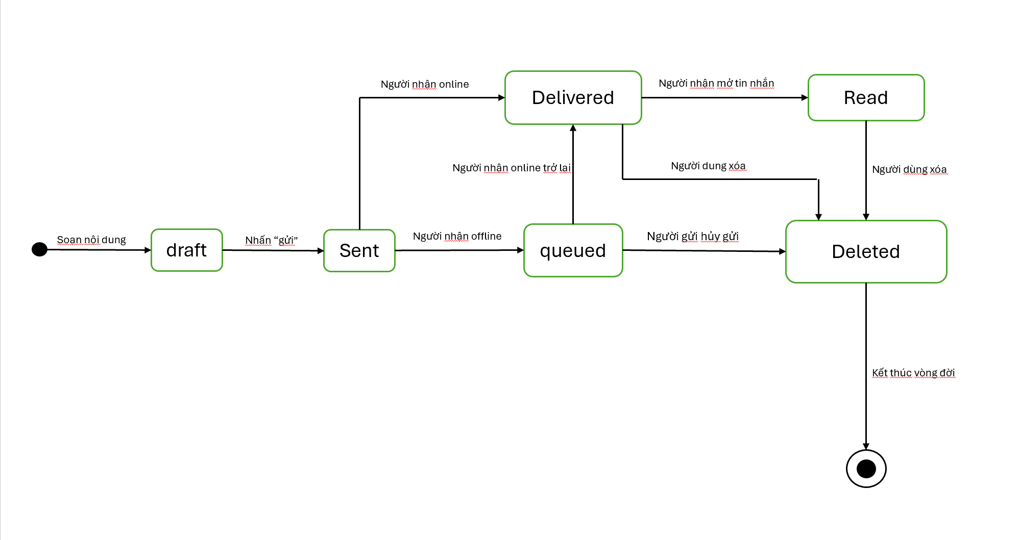
State Machine Diagram(2)

Slide 24
Ca sử dụng tham gia nhóm

Slide 25
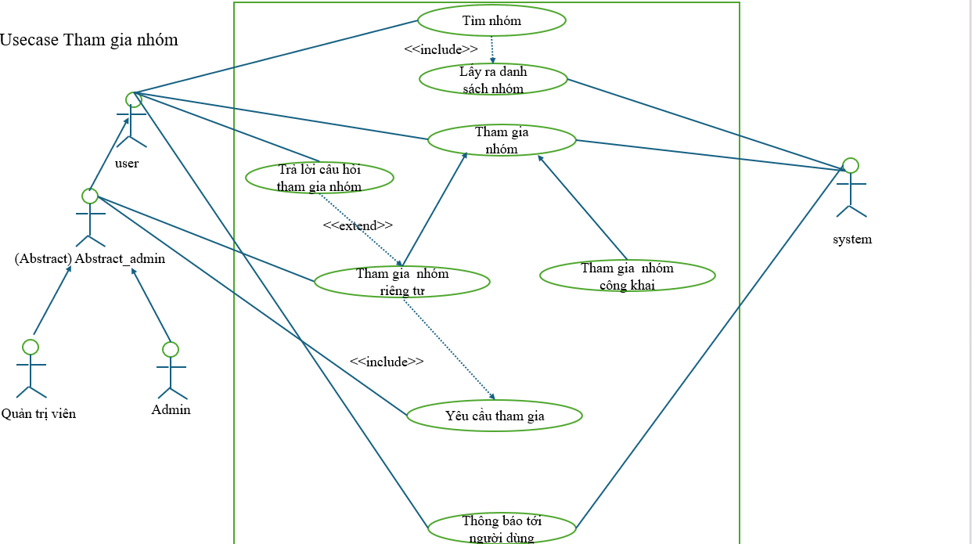
Use Case Diagram

Slide 26
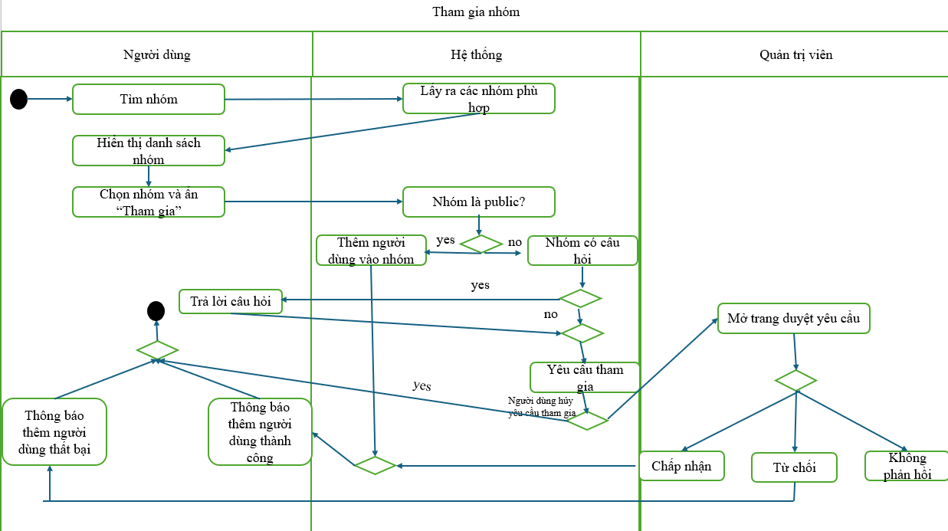
Activity Diagram

Slide 27
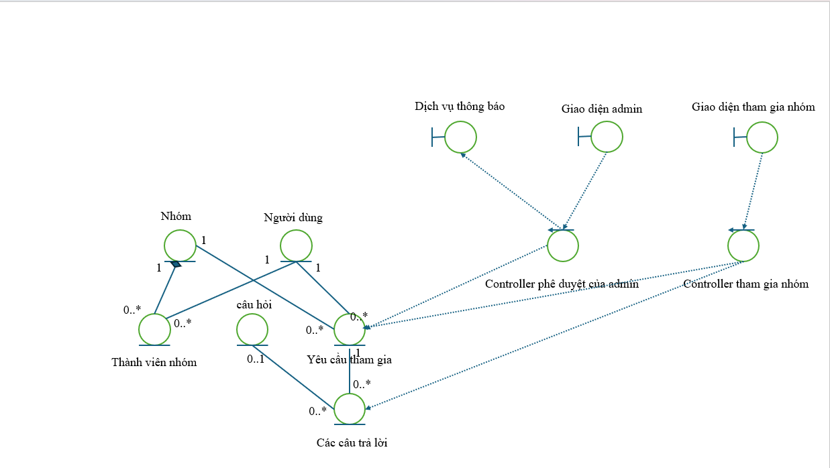
Class Diagram (1)

Slide 28
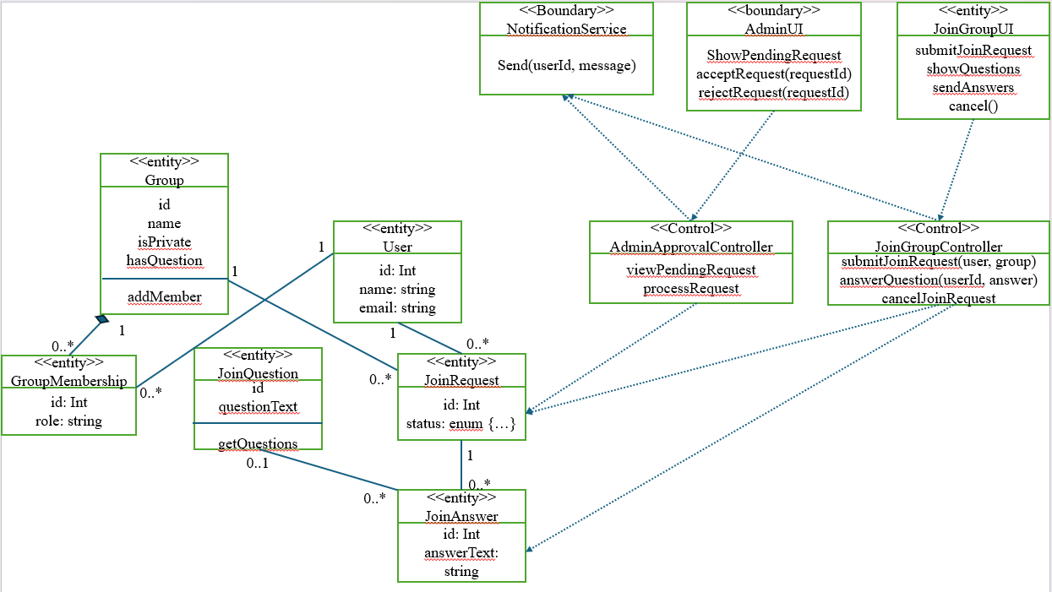
Class Diagram (2)

Slide 29
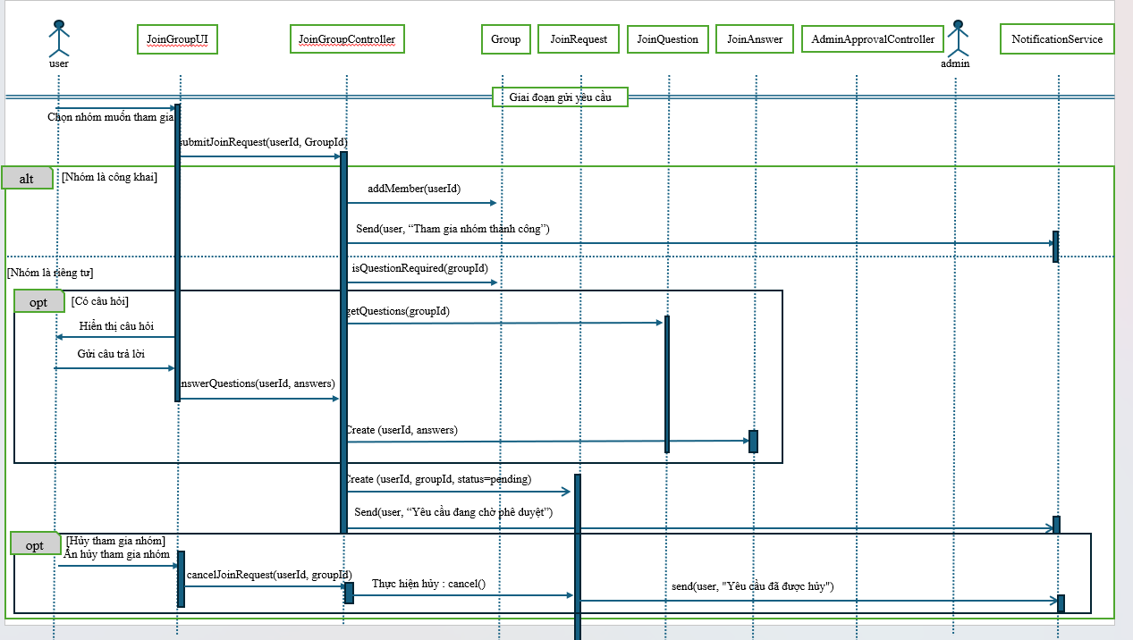
Sequence Diagram (1)

Slide 30
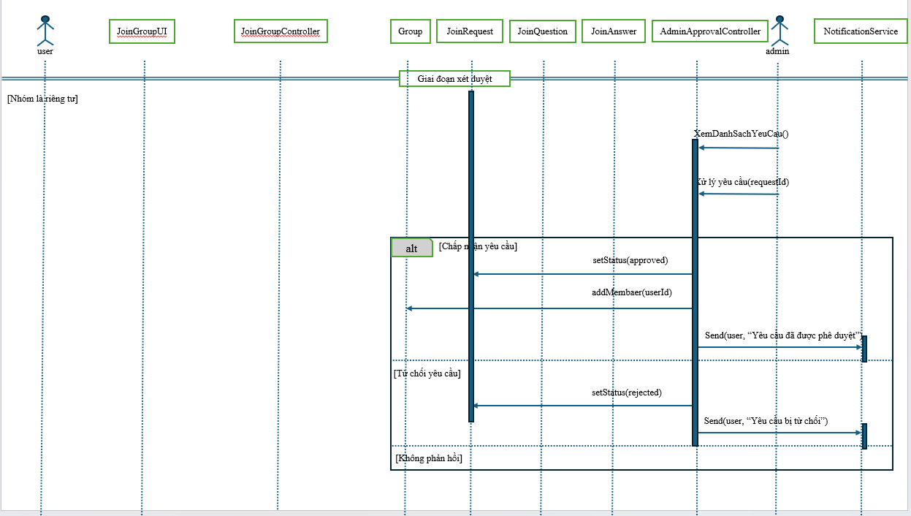
Sequence Diagram (2)

Slide 31
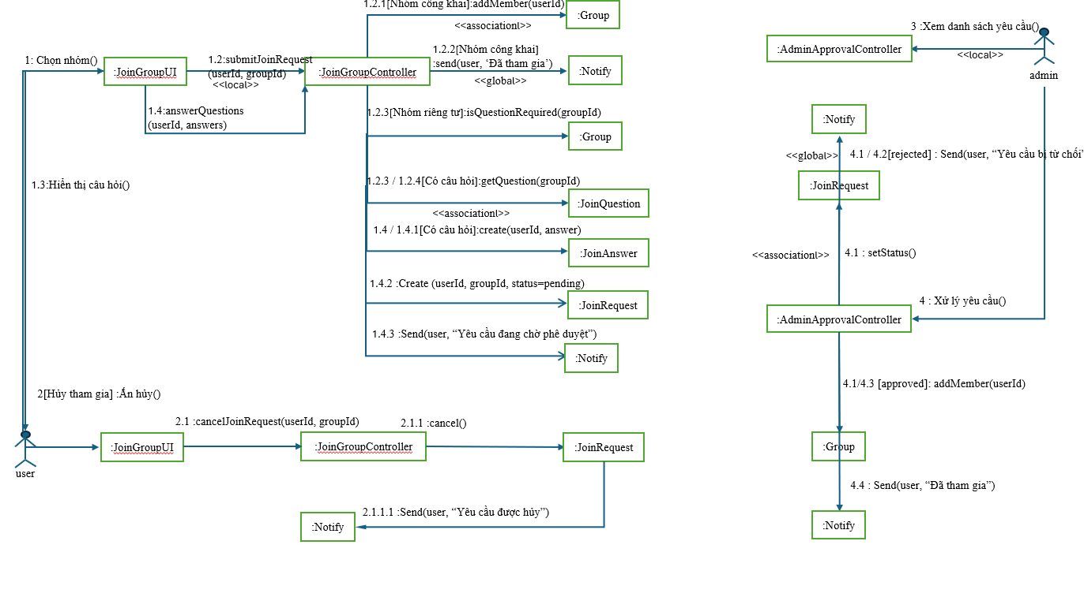
Communication Diagram

Slide 32
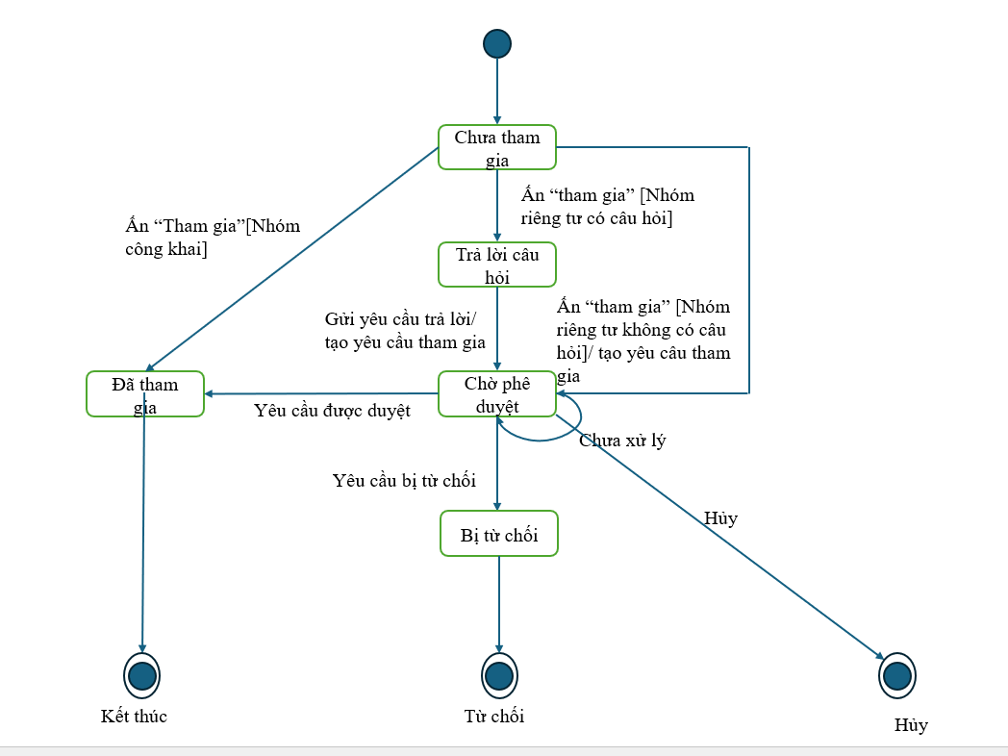
State Machine Diagram

Slide 33
Ca sử dụng đăng bài

Slide 34
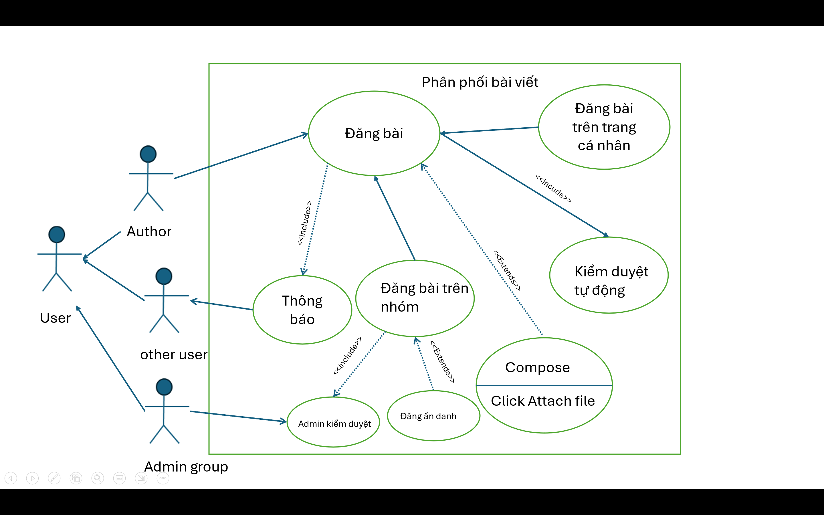
Use Case Diagram

Slide 35
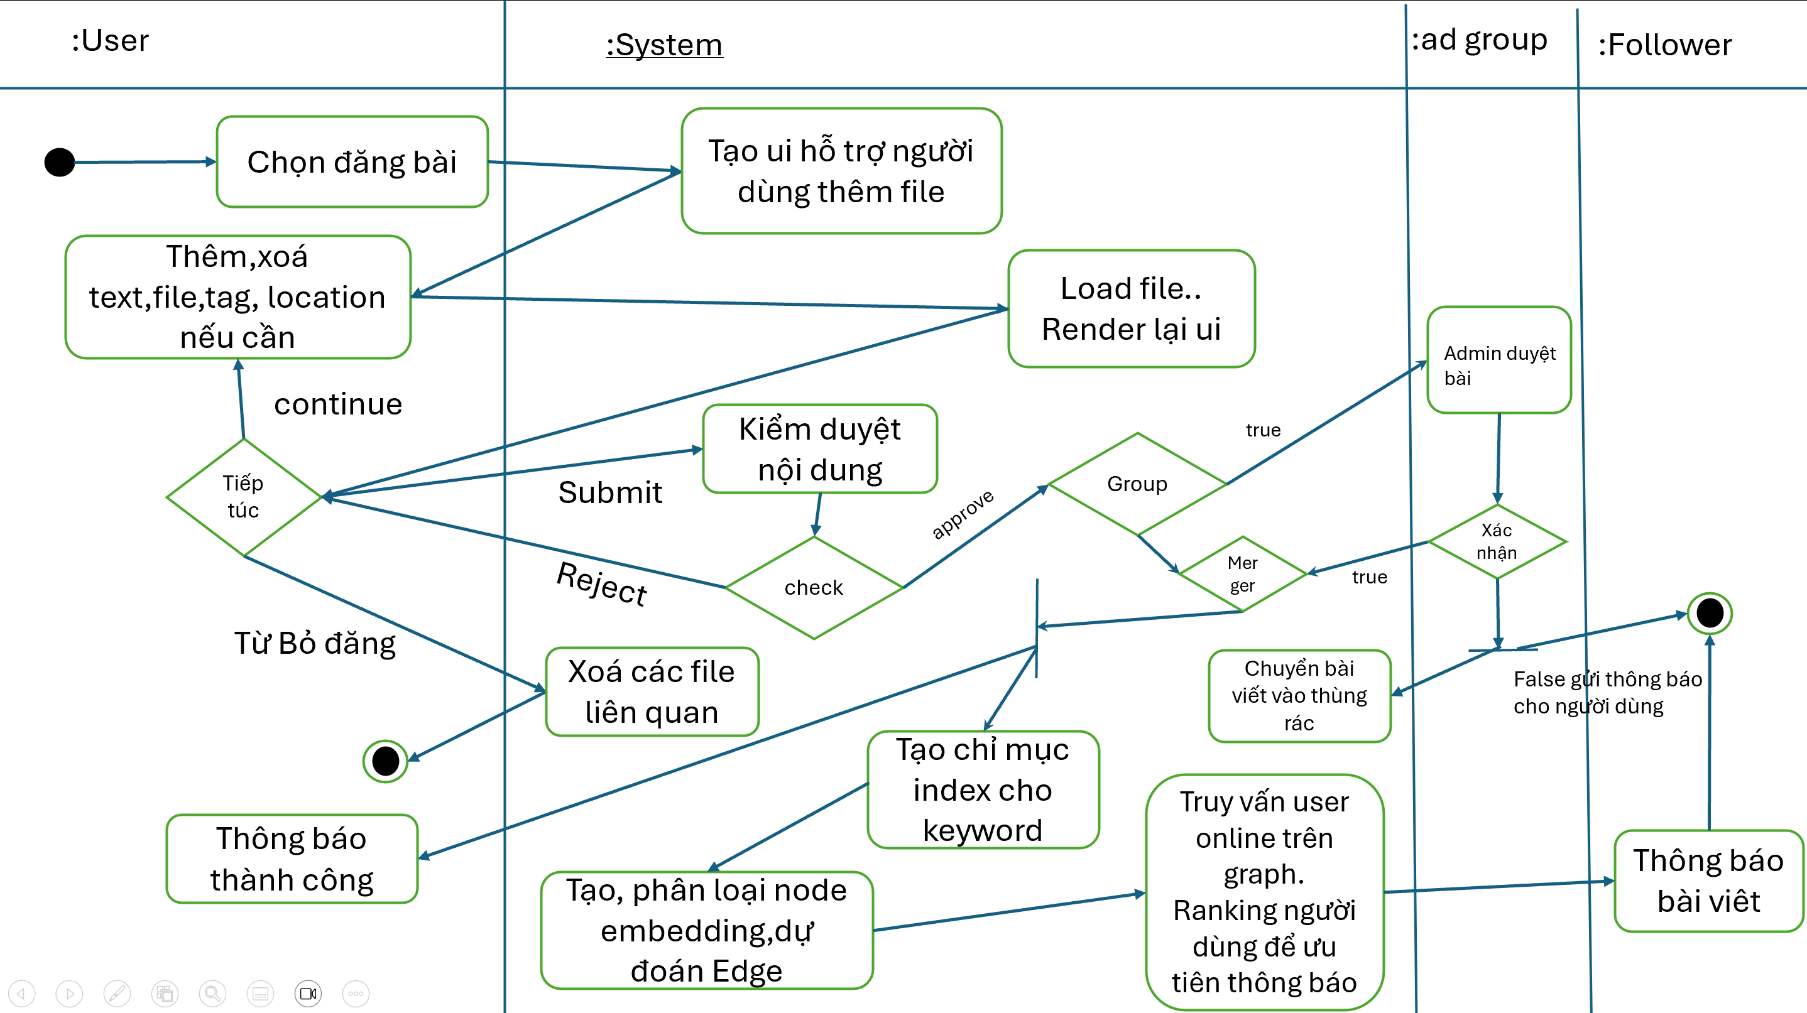
Activity Diagram

Slide 36
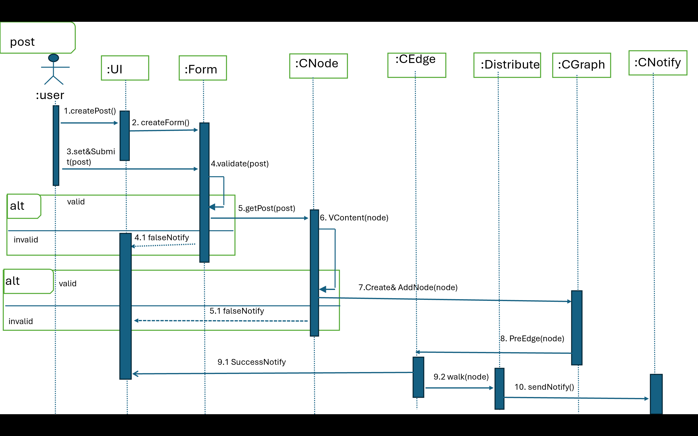
Sequence Diagram (1)

Slide 37
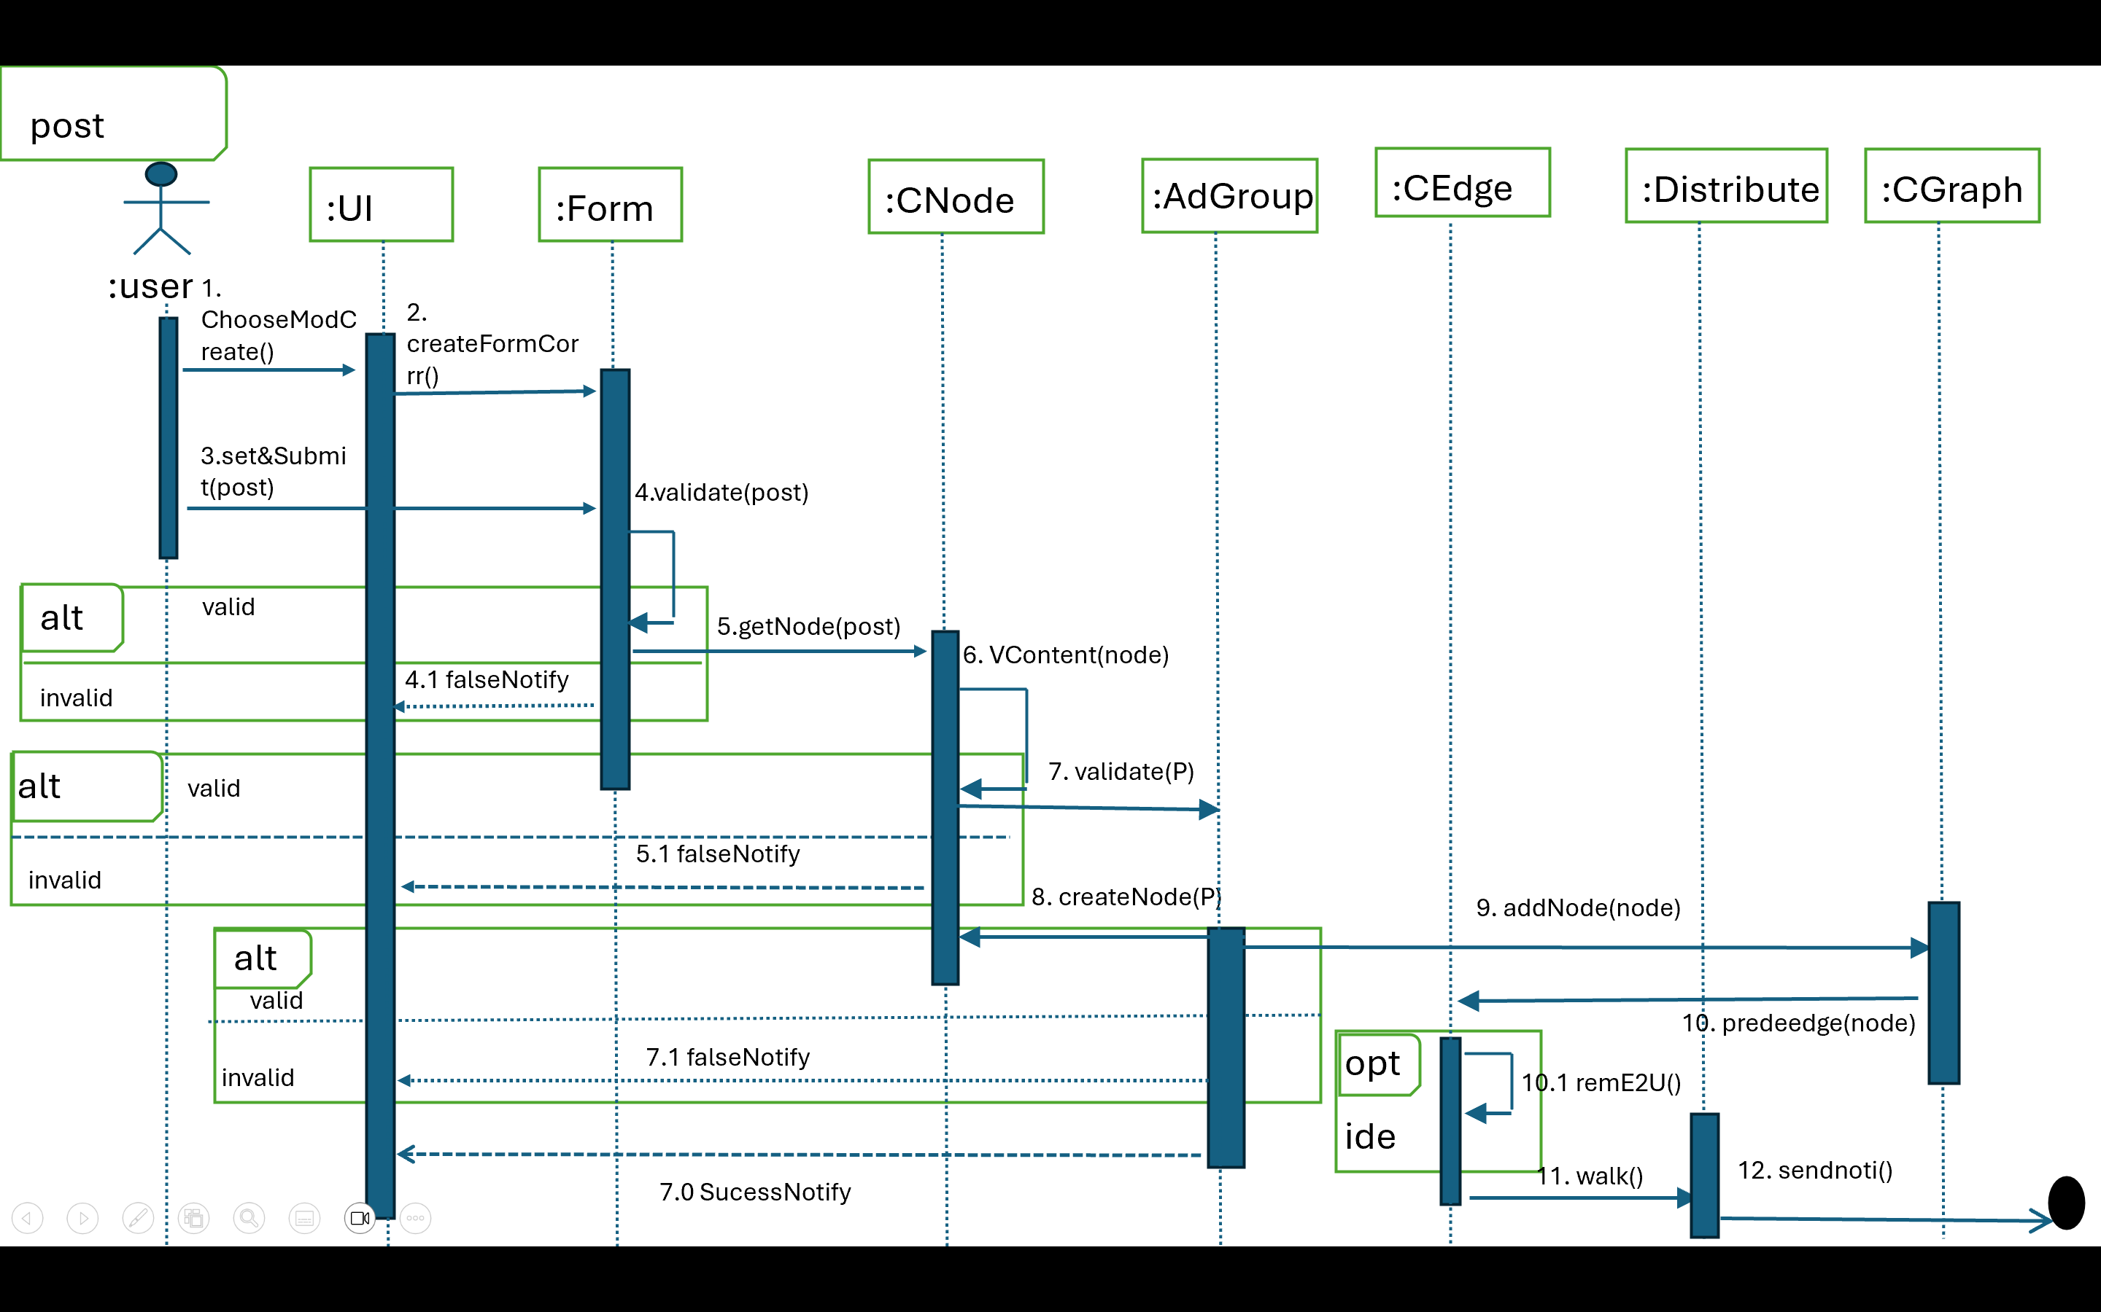
Sequence Diagram (2)

Slide 38
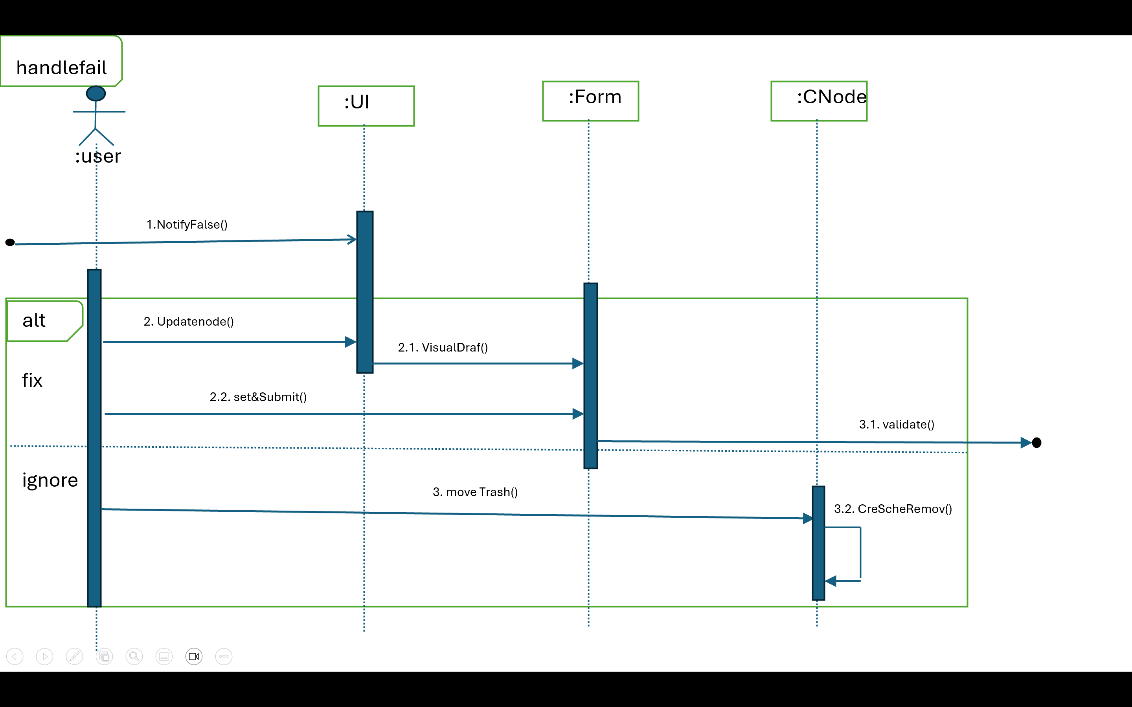
Sequence Diagram (3)

Slide 39
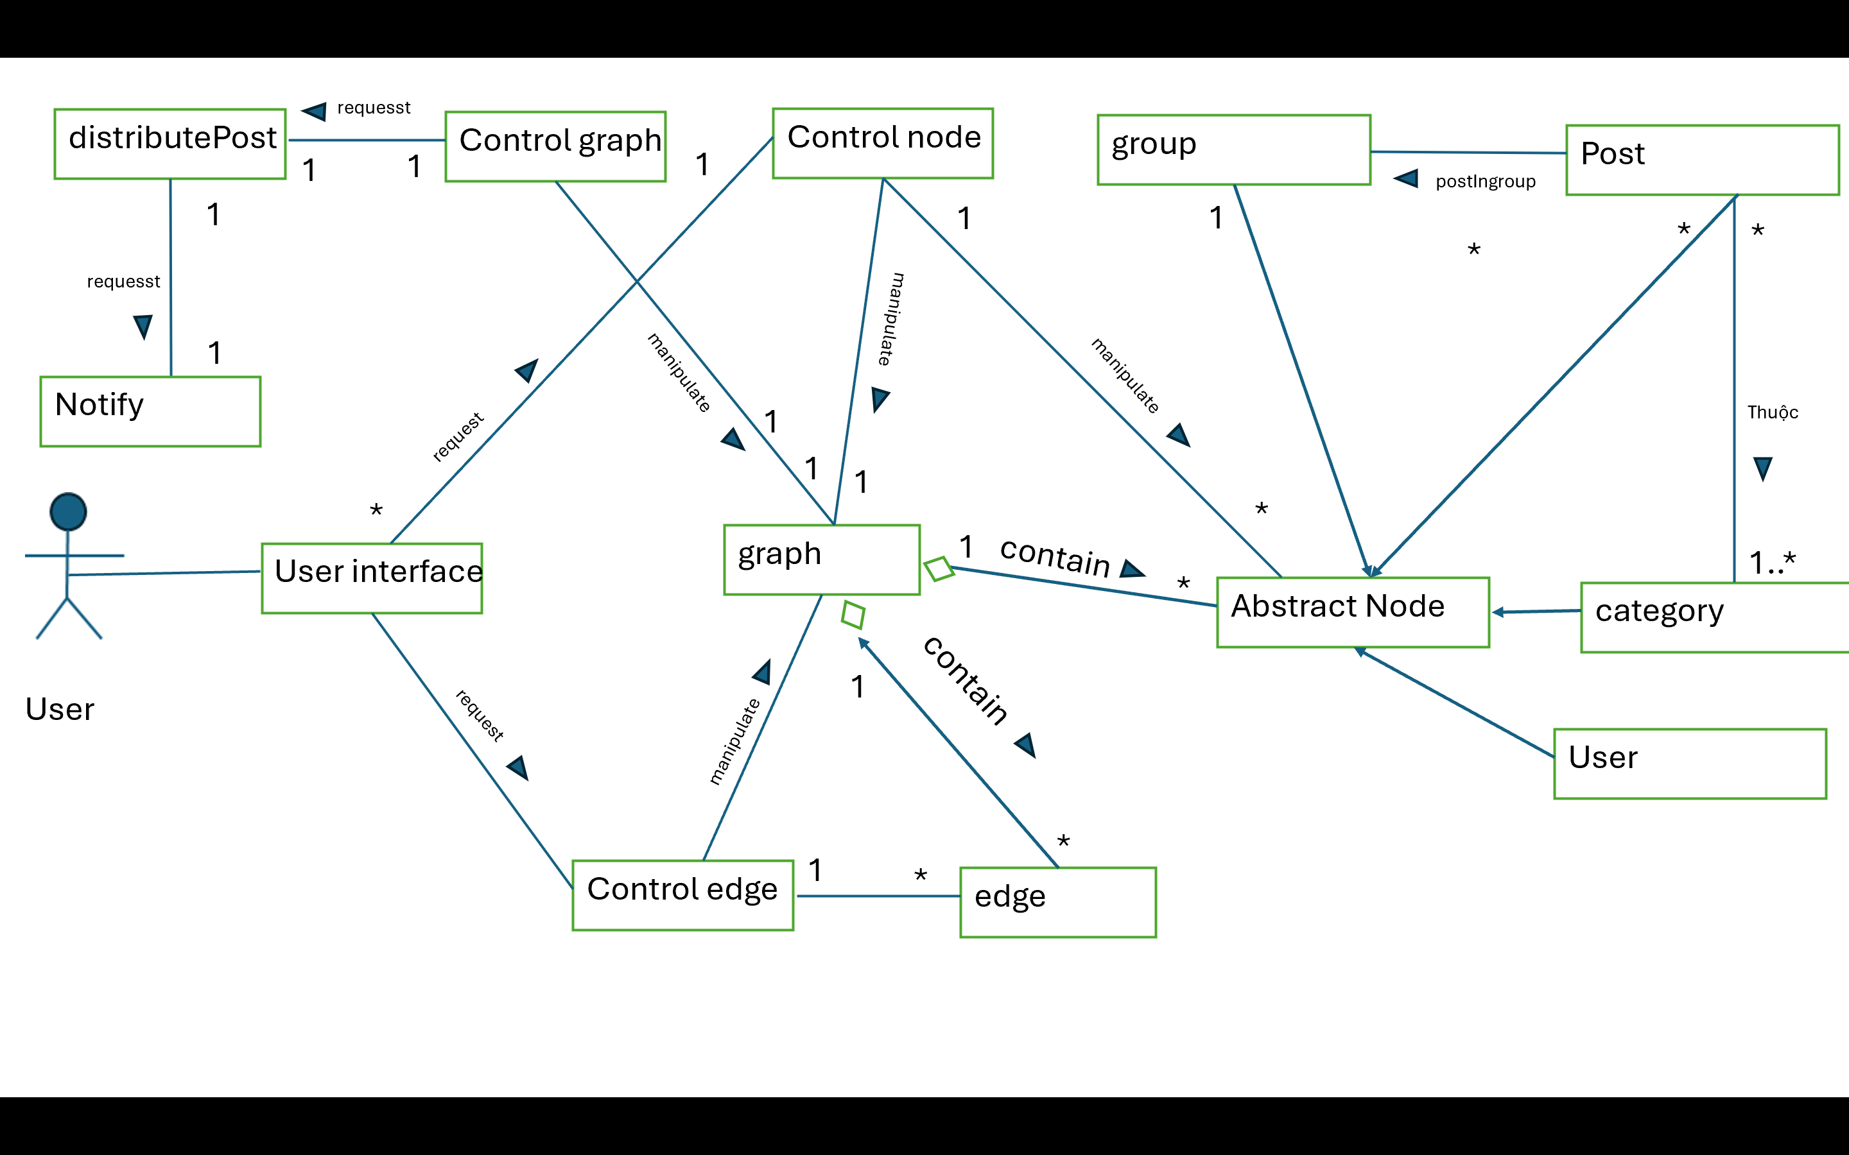
Class Diagram (1)

Slide 40
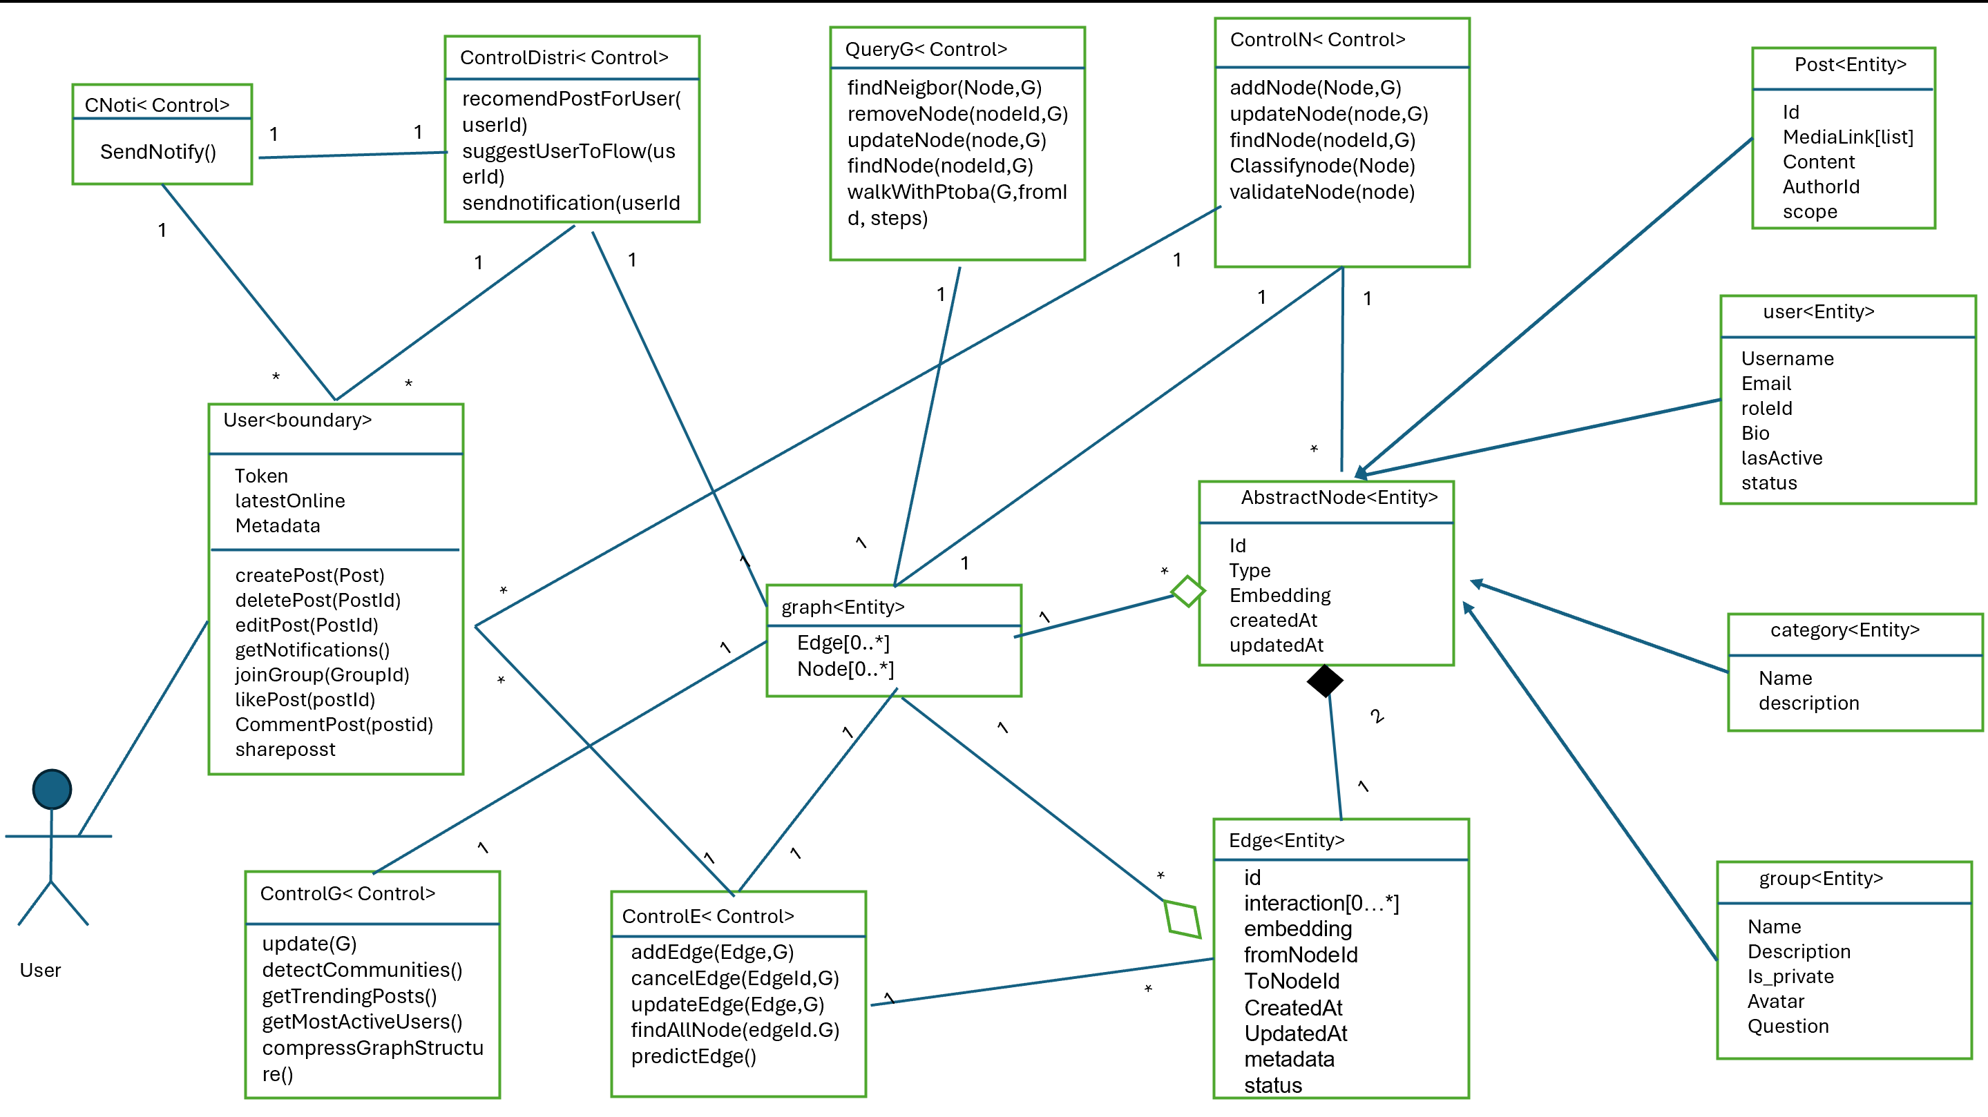
Class Diagram (2)

Slide 41
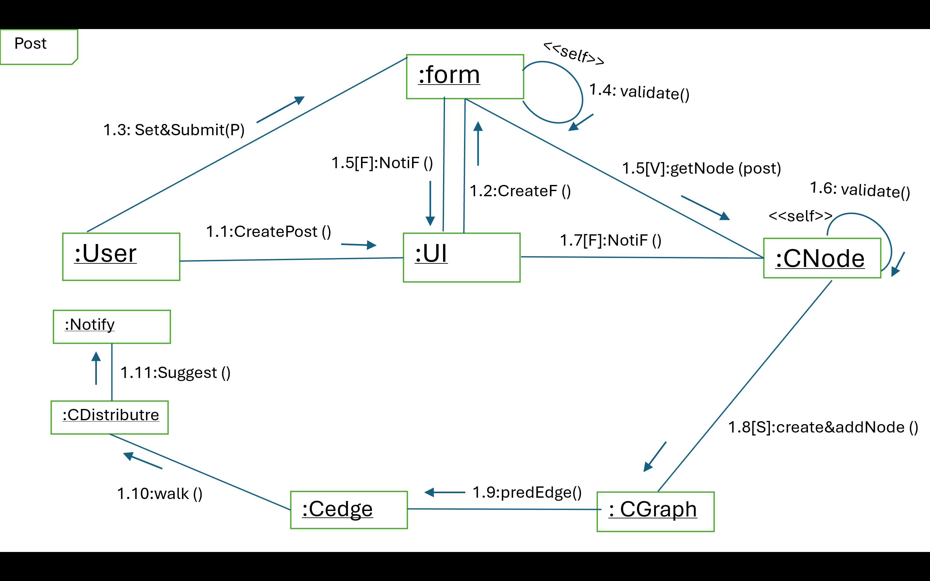
Communication Diagram (1)

Slide 42
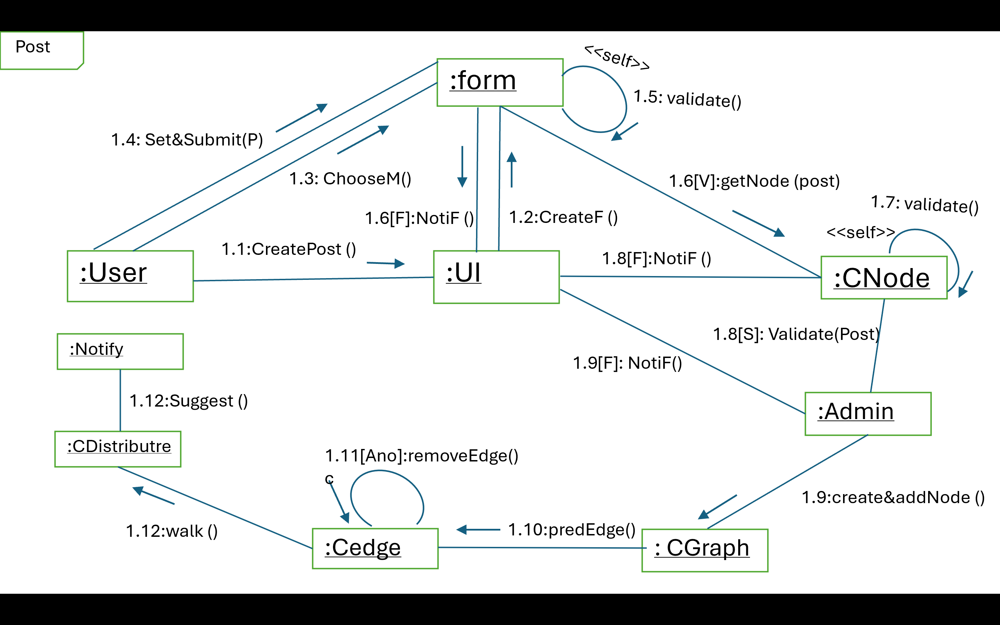
Communication Diagram (2)

Slide 43
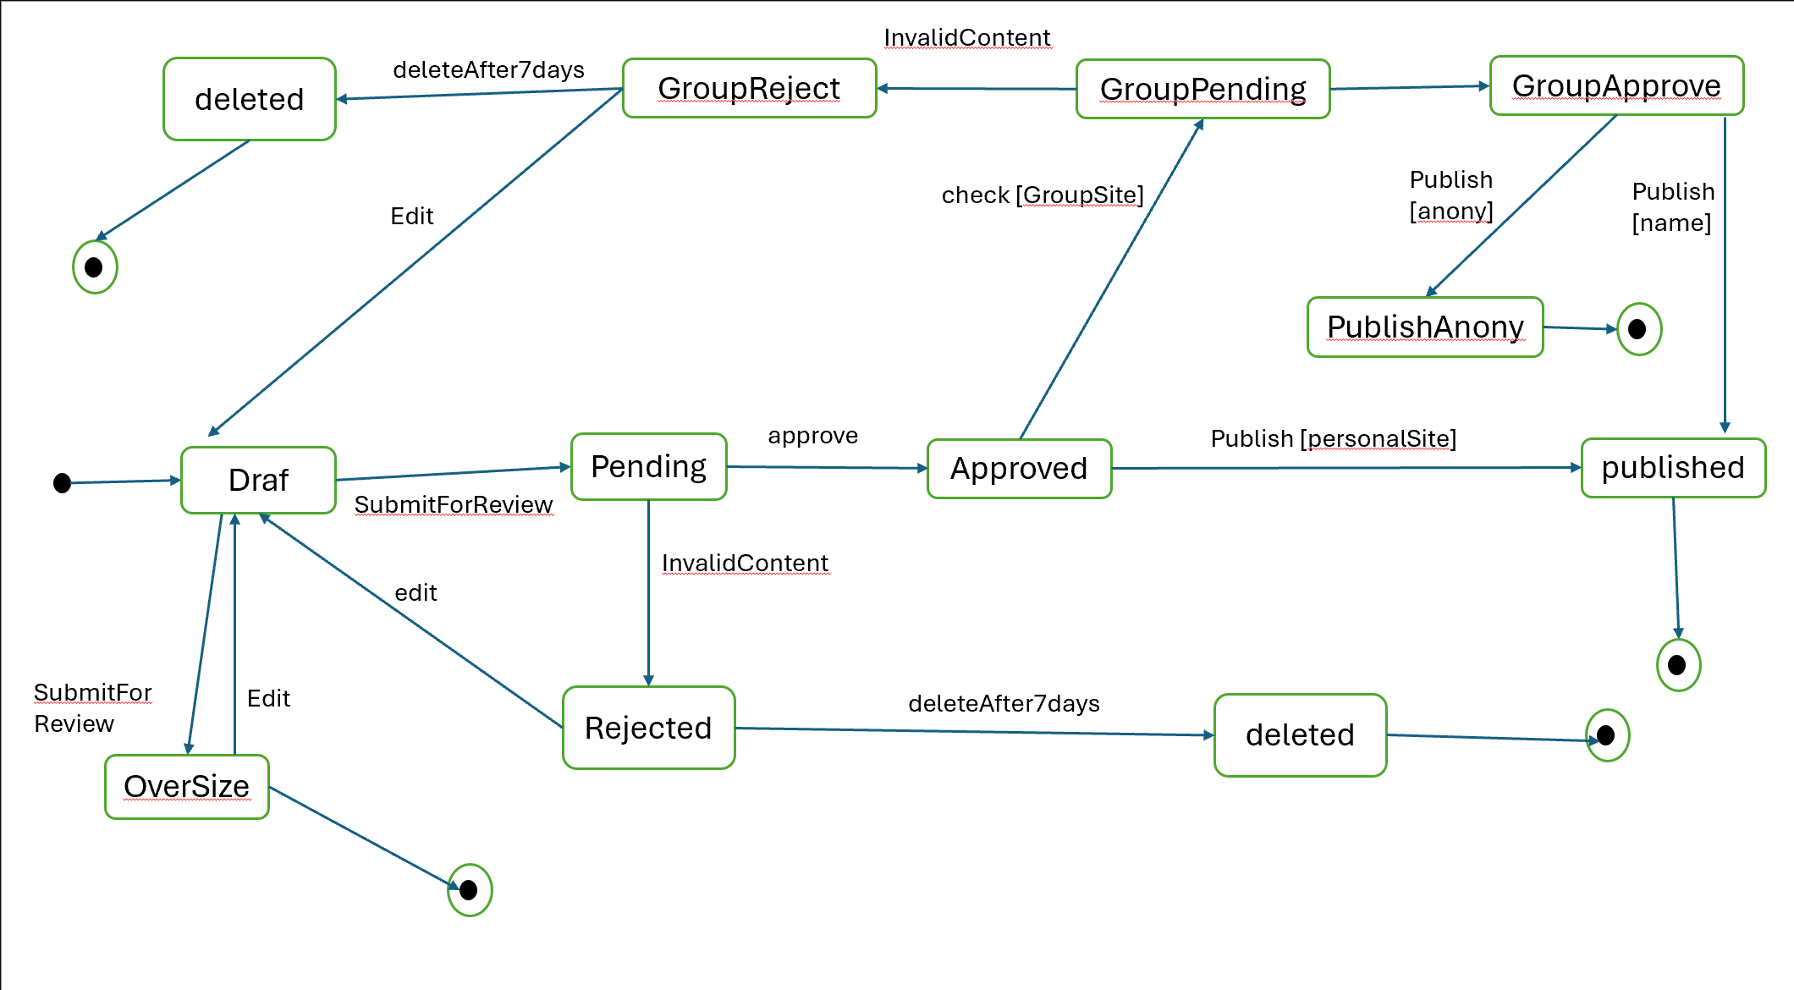
State Machine Diagram

Slide 44
Ca sử dụng đăng video ngắn

Slide 45
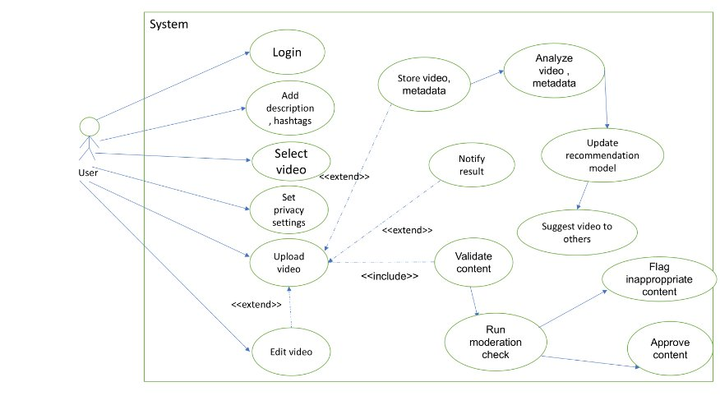

Slide 46
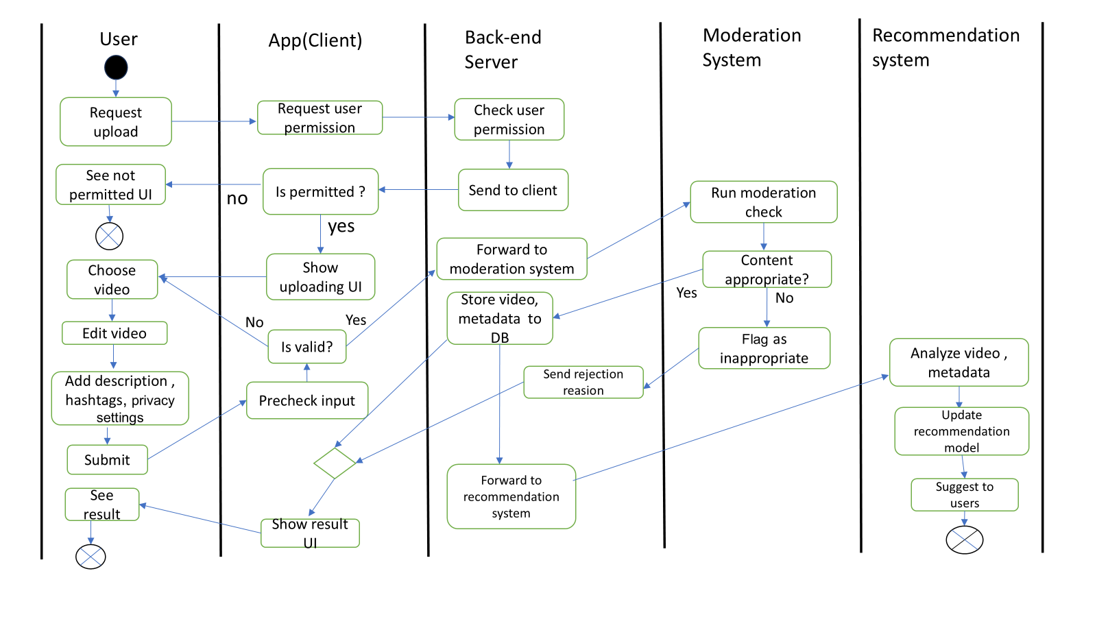

Slide 47
THANK YOU !

